Slide 1
Класс Земноводные
Работу выполнила ученица 7»В» класса
Ивасько Анастасия
Учитель биологии:Л.И. Карнаущенкова.

Slide 2
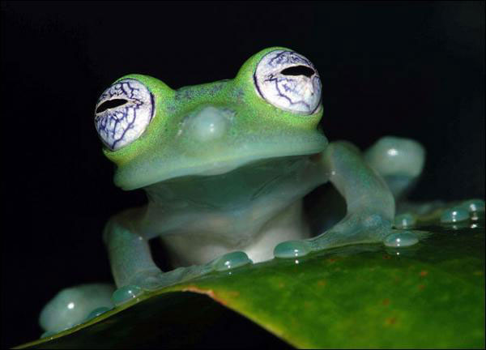
Земново́дные, или амфи́бии- класс позвоночных четвероногих животных, в числе прочих включающий тритонов, саламандр, лягушек и червяг — всего более 6700 современных видов, что делает этот класс сравнительно немногочисленным.

Slide 3
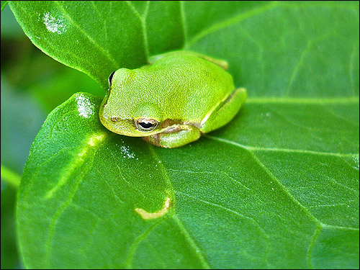
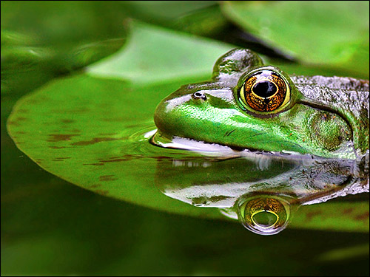
Группа земноводных относится к наиболее примитивным наземным позвоночным, занимая промежуточное положение между наземными и водными позвоночными животными: размножение и развитие у большинства видов происходит в водной среде, а взрослые особи обитают на суше.

Slide 4
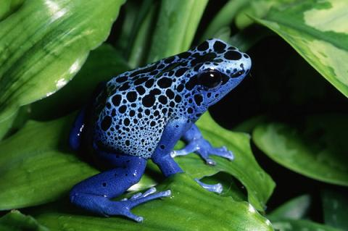
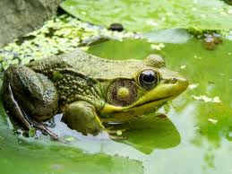
Большинство проводит жизнь во влажных местах, чередуя пребывание на суше и в воде, однако есть некоторые чисто водные виды, а также виды, проводящие жизнь исключительно на деревьях. Недостаточная приспособленность земноводных к обитанию в наземной среде обусловливает резкие изменения их образа жизни в связи с сезонными изменениями условий существования. Земноводные способны впадать в длительную спячку при неблагоприятных условиях (холода, засухи и т. п.). У некоторых видов активность может меняться с ночной на дневную при понижении температуры ночью. Земноводные активны только в тёплых условиях. При температуре +7 — +8 °C большинство видов впадают в оцепенение, а при −1 °C — погибают. Но некоторые земноводные способны переносить длительное замораживание, пересыхание, а также регенерировать значительные утраченные части тела.

Slide 5
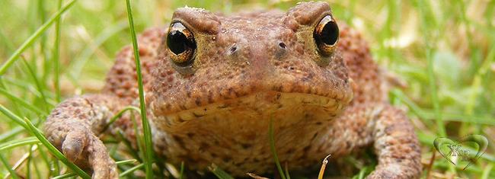
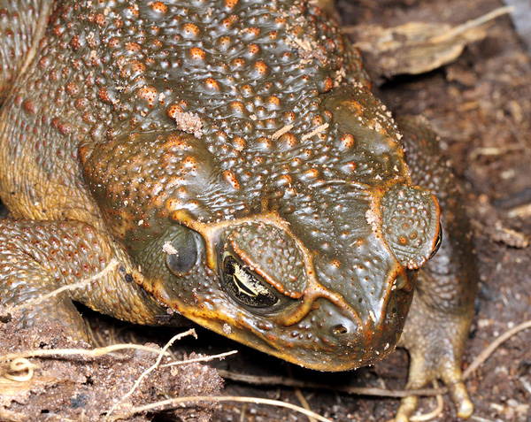
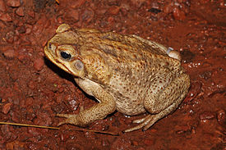
Некоторые земноводные, например, морская жаба Bufo marinus, могут жить в солёной воде. Однако, большинство амфибий встречается только в пресной воде. Поэтому они отсутствуют на большинстве океанических островов, где условия для них в принципе благоприятны, но добраться до которых они самостоятельно не могут.

Slide 6
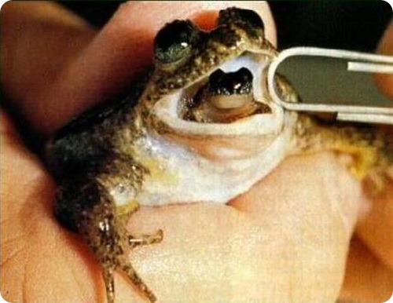
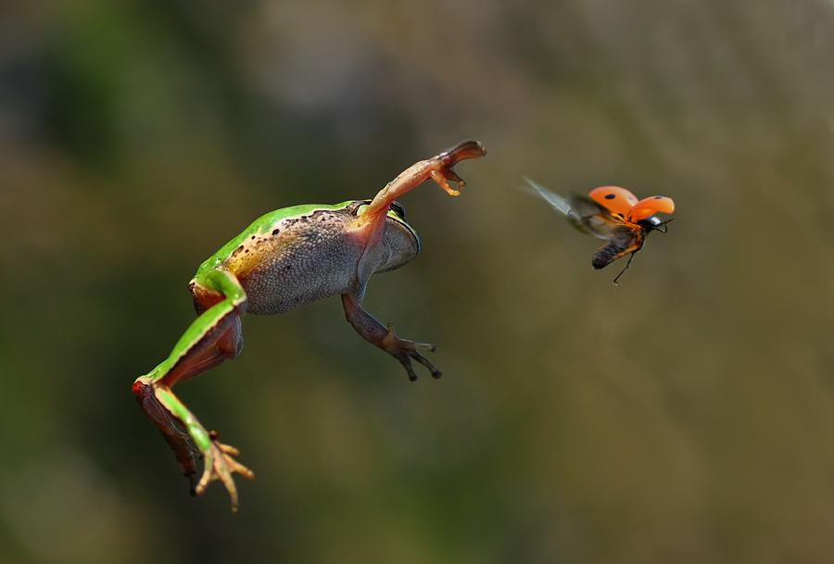
Все современные земноводные во взрослой стадии — хищники, питаются мелкими животными (в основном насекомыми и беспозвоночными), склонны к каннибализму. Растительноядных животных среди земноводных нет из-за крайне вялого обмена веществ. В рацион водных видов может входить молодь рыб, а наиболее крупные могут охотиться на птенцов водоплавающих птиц и попавших в воду мелких грызунов.

Slide 7
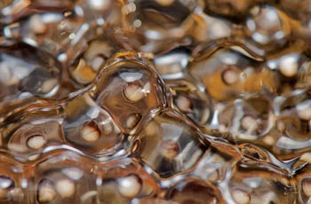
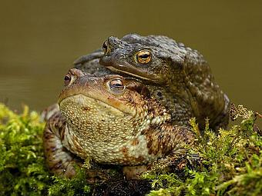
Общей особенностью размножения почти всех земноводных является их привязанность в этот период к воде, где они откладывают яйца и где происходит развитие личинок. Размножаются земноводные в мелких, хорошо прогреваемых участках водоёмов. В тёплые весенние вечера, в конце апреля и в мае, с прудов раздаются громкие квакающие звуки. Эти «концерты» устраивают самцы лягушек для привлечения самок. Органы размножения у самцов — семенники, у самок — яичники. Оплодотворение наружное. Икра приклеивается к водным растениям или камням.

Slide 8
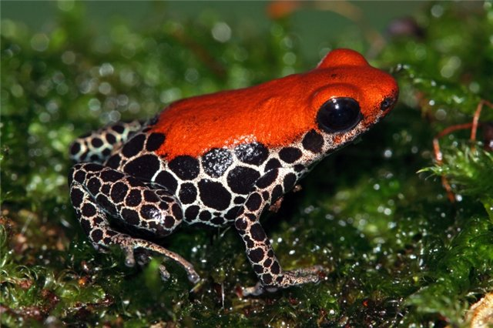
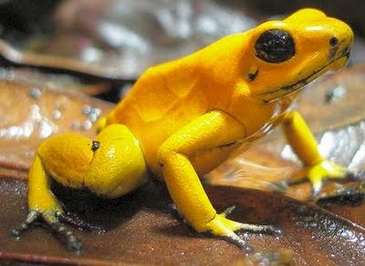
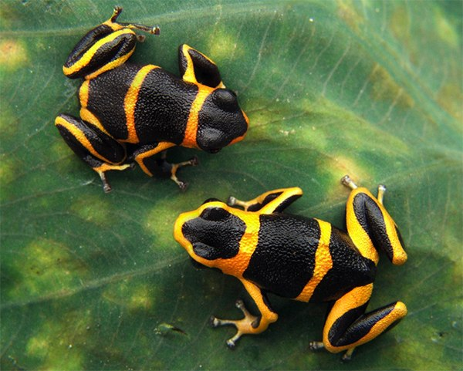
Самые ядовитые позвоночные животные на Земле принадлежат к отряду земноводных — это лягушки- древолазы. Яд, который выделяют кожные железы земноводных, содержит убивающие бактерии вещества (бактерициды). У большинства земноводных России яд совершенно безвреден для человека. Однако многие тропические лягушки не так безопасны.

Slide 9
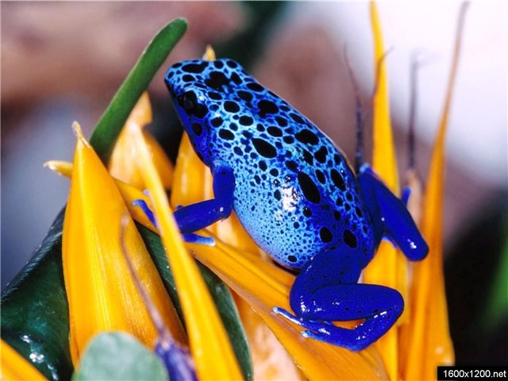
Абсолютным «чемпионом» по ядовитости среди всех позвоночных, включая змей, следует признать жительницу тропических лесов Колумбии — крохотного, размером всего 2—3 см, ужасного листолаза (местные жители называют его «кокои» Её кожная слизь содержит батрахотоксин. Из кожи «кокои» индейцы приготовляют яд для стрел. Одной лягушки достаточно чтобы отравить 50 стрел. 2 мг очищенного яда достаточно, чтобы убить человека. Однако, у этой лягушки есть естественный враг — небольшая змея Leimadophis epinephelus, которая питается молодыми листолазами.

Slide 10
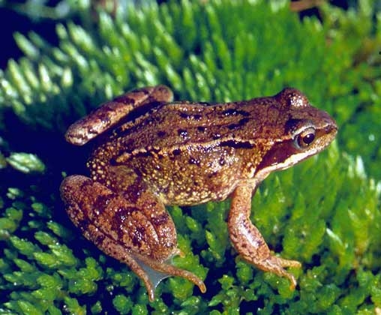
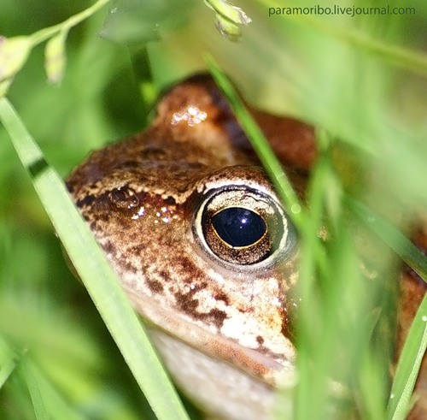
Все земноводные в той или иной степени полезны для человека прежде всего тем, что поедают многих вредных беспозвоночных, повреждающих сельскохозяйственные и лесные культуры или переносящих заболевания человека и домашних животных. У наземных видов пищевые объекты обычно более разнообразны, чем у видов с водным образом жизни. Травяная лягушка в среднем за сутки съедает 6 вредных беспозвоночных. При численности 100 лягушек на 1 га они уничтожат за период летней активности более 100 тыс. вредителей.

Slide 11
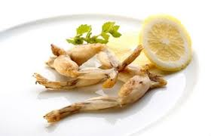
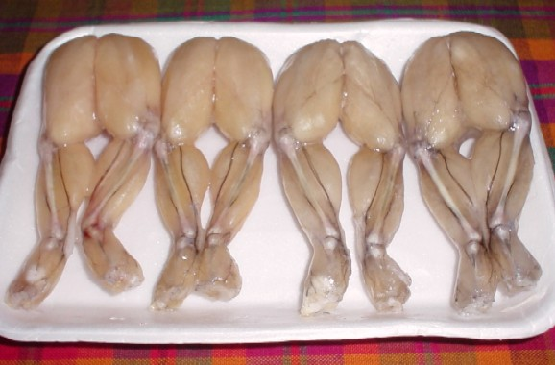
В ряде стран крупные саламандры и лягушки используются в пищу людьми (Франция, Юго-Восточная Азия, Америка и т. д.). В США есть фермы, которые разводят лягушку-быка; в продажу поступают задние лапки (пара массой 250-400 г), а остальные части тушек перерабатываются на корм скоту.

Slide 12
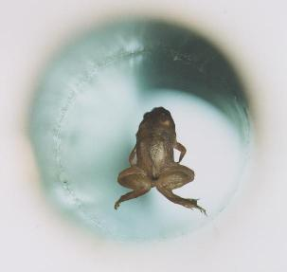
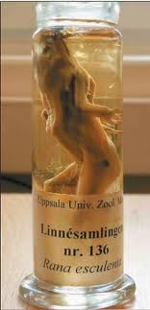
Очень велико значение земноводных как лабораторных животных, используемых в самых разнообразных биологических и медицинских исследованиях. В ряде стран Западной Европы численность многих земноводных резко снизилась. Причины этого разнообразны: изменение местообитаний в результате мелиорации и хозяйственного освоения территорий, загрязнение воды в нерестовых водоемах, преследование со стороны человека и т. п. Поэтому в некоторых странах сейчас приняты специальные законы, оберегающие земноводных и запрещающие их добычу. Для лабораторных целей разводят аксолотлей, предпринимаются попытки искусственного разведения и других видов.

